Slide 1
今回の実験について（指導担当の方へ）
今回の実験②（作業④）について、
実施が難しいお子様の場合、
ご担当者様が主導し、お子様には手を添えていただく等
一緒に実施いただけますと幸いです。

Slide 2
今回の実験について（指導担当の方へ）
今回の実験②について、
アルコールが古いと失敗する恐れがあるため、
使用予定のアルコールにて、
事前に実験をご確認いただけますと幸いです。

Slide 3
今回の実験について（指導担当の方へ）
今回の実験②について、
炭酸キーパーは単価\400～￥500となっております。
つきましては、持ち帰りはなしや、複数人共同実験など
適宜ご対応いただけますと幸いです。

Slide 4
こども実験教室
じっけん
きょうしつ
だいはちかい
第八回
〜空気のふくらみ？〜
くうき

Slide 5
はじめに
み
身のまわりには「ふしぎ」がたくさん！
実験によって、そのひみつが分かるよ
じっけん
わ
きょう
くうき
今日は「空気のせいしつ」について、
いっしょに実験しよう！
じっけん

Slide 6

実験①〜空気のせいしつを調べよう！〜
じっけん
くうき
しら
くうき
空気には、おしたらちぢんで、
おし返そうとするせいしつがあることが
第三回の実験で分かったね！
今日はべつの空気のせいしつを調べよう！
かえ
だいさんかい
じっけん
わ
きょう
くうき
しら
じっけん
み
さっそく、実験して見てみよう！

Slide 7
実験を始める前に
じっけん
はじ
まえ
じっけん
ひろ
実験は広いところでやろう！
  せまいと、友だちとぶつかってあぶないよ。
やり方をしっかり理解してから始めよう！
  やり方をまちがえると、うまく結果が出ないことがあるよ。
今回の実験では水を使うよ。
ぬれてもだいじょうぶなところで実験しよう！
とも
かた
りかい
はじ
かた
けっか
で
こんかい
じっけん
みず
つか
じっけん

Slide 8

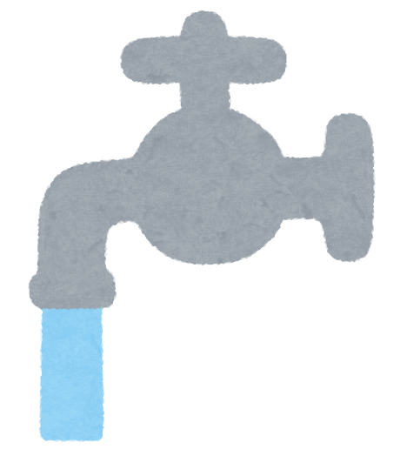


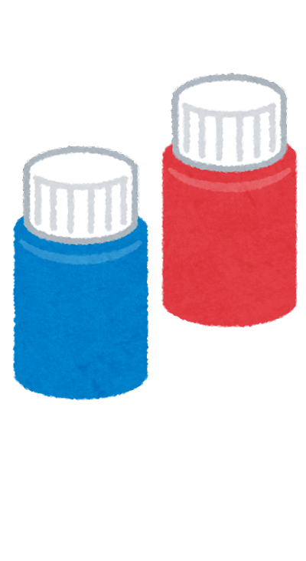
実験①〜準備するもの①〜
じっけん
じゅんび
水
ペットボトル
ストロー
ビニールテープ
食用色そ（水さい絵の具でもOK）
みず
しょくようしき
すい
え
ぐ

Slide 9
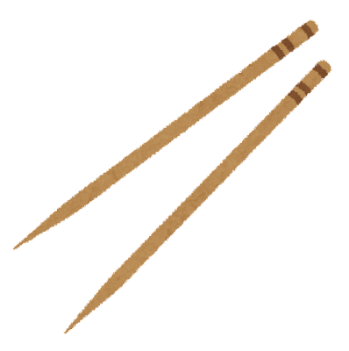
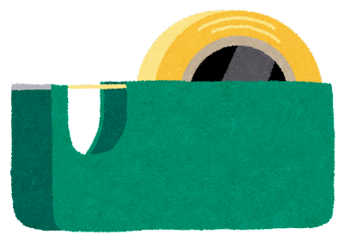
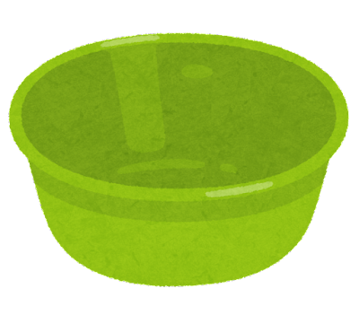
実験①〜準備するもの②〜
じっけん
じゅんび
つまようじ
セロハンテープ
ドライヤー
おけ

Slide 10
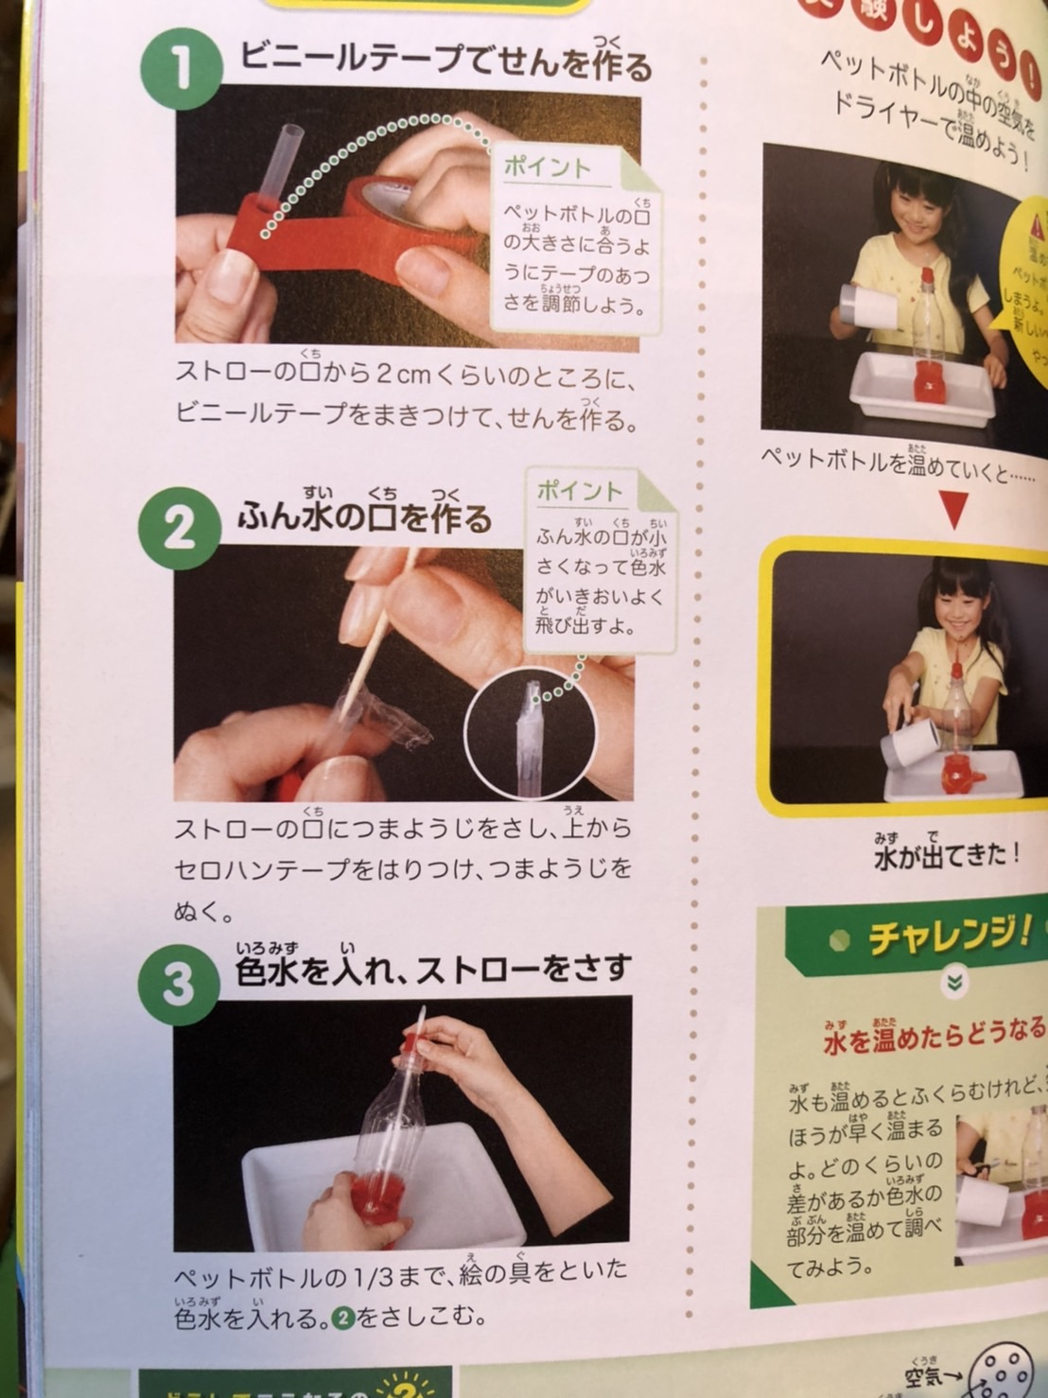
実験①〜やり方〜
じっけん
かた
くち
ストローの口から2cmくらいのところにビニールテープをまきつけて、ペットボトルの口くらいのせんを作る。
くち
つく
かい
※ 40回くらいまきつけてね！

Slide 11
実験①〜やり方〜
じっけん
かた
くち
ストローの口からにつまようじをさし、
上からセロハンテープをまき、つまようじをぬく。
うえ

Slide 12
実験①〜やり方〜
じっけん
かた
しょくようしき
いろ
みず
ペットボトルに、食用色そで色をつけた水を
ペットボトルの半分くらいまで入れ、ビニールテープで
まいたストローの長い方を水につけるようにさしこむ。
はんぶん
い
なが
ほう
みず

Slide 13
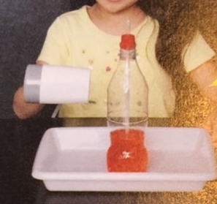
実験①〜やり方〜
じっけん
かた
つか
うえ
ドライヤーを使って、おけの上でペットボトル
をあたためてみよう！
お
なにが起きるかな？
やってみよう！

Slide 14
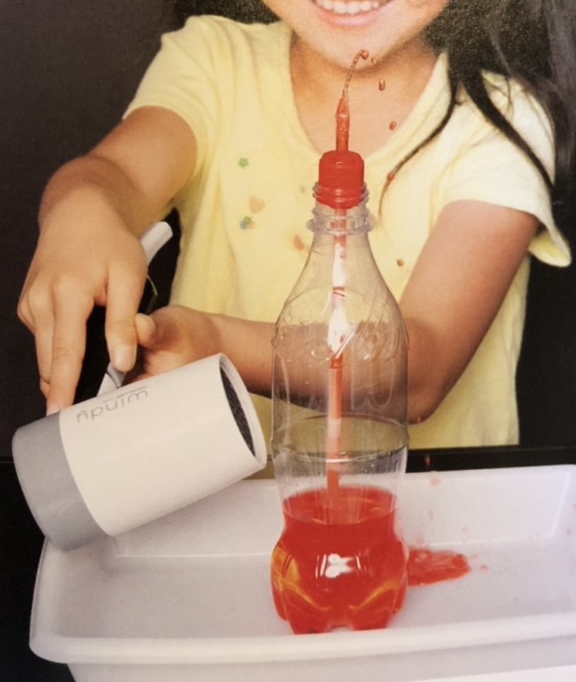


実験①〜空気の力を調べよう！〜
じっけん
くうき
ちから
しら
ドライヤーであたためると…
水がとびだした！
みず
なか
なに
お
ペットボトルの中では何が起きてたのかな？
あたためるとどうなりそうか、考えてみよう！
かんが

Slide 15



空気のせいしつ
くうき
実は、空気には、あたたかくなると、
大きくなるせいしつ があるよ！
実は空気はたんくさんの小さなつぶでできてるんだ！
じつ
くうき
実は、空気には、
おお
じつ
くうき
ちい
つぶ
つぶ
つぶ
つぶ

Slide 16
空気のせいしつ
くうき
実は、空気には、あたたかくなると、
大きくなるせいしつ があるよ！
つぶはあたためると、たくさん動くせいしつがあるから、
空気はあたためると大きくなるんだ！
じつ
くうき
実は、空気には、
おお
うご
うご
くうき
おお
たくさん動いてる
大きくなるぞ！
おお
あたたかいぞ～！
つぶ
つぶ
つぶ
つぶ

Slide 17



実験②〜空気のせいしつで〇〇作り〜
じっけん
くうき
つく
あたら
くうき
み
新しい空気のせいしつを見たね！
次は空気のせいしつで〇〇を作ってみよう！
つぎ
くうき
つく

Slide 18
もう一度かくにん！
いちど
じっけん
ひろ
実験は広いところでやろう！
  せまいと、友だちとぶつかってあぶないよ。
やり方をしっかり理解してから始めよう！
  やり方をまちがえると、うまく結果が出ないことがあるよ。
今回の実験ではアルコールを使うよ。
ぬれてもだいじょうぶなところで実験しよう！
とも
かた
りかい
はじ
かた
けっか
で
こんかい
じっけん
つか
じっけん

Slide 19
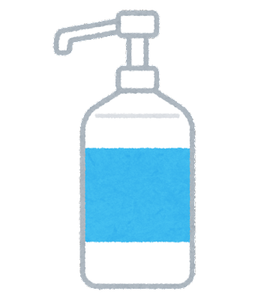

実験②〜準備するもの〜
じっけん
じゅんび
アルコール
たんさん用ペットボトル
たんさんキーパー
よう

Slide 20
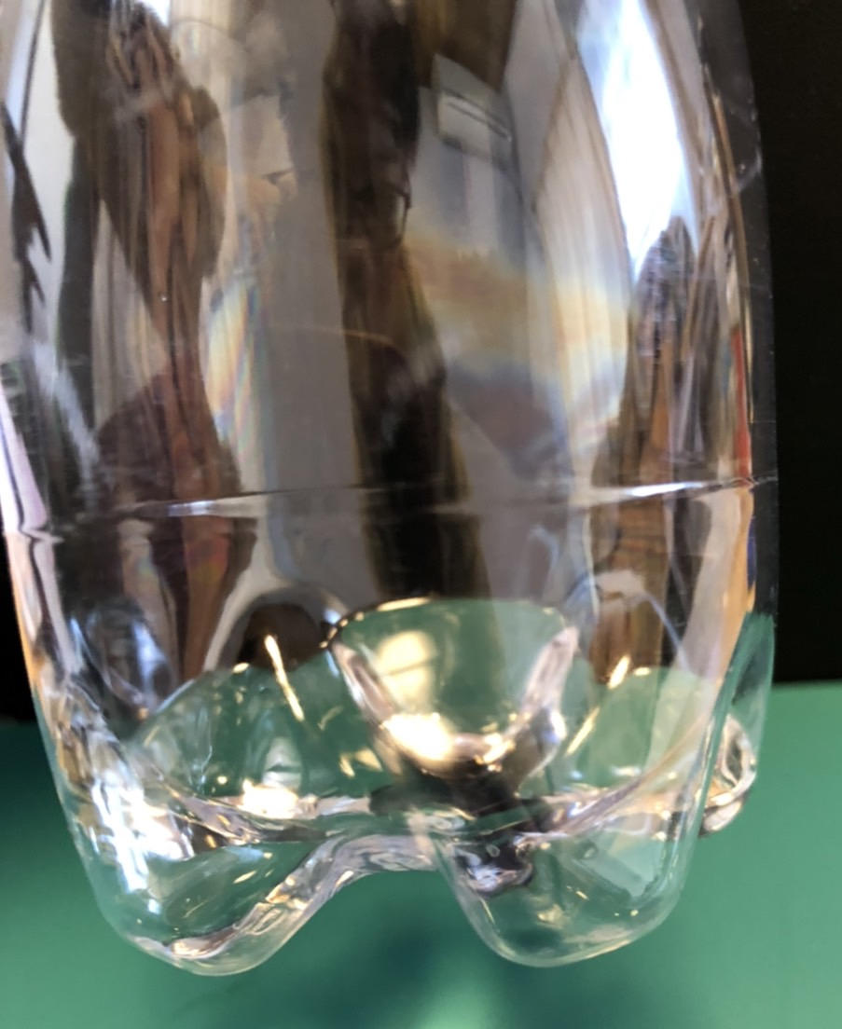
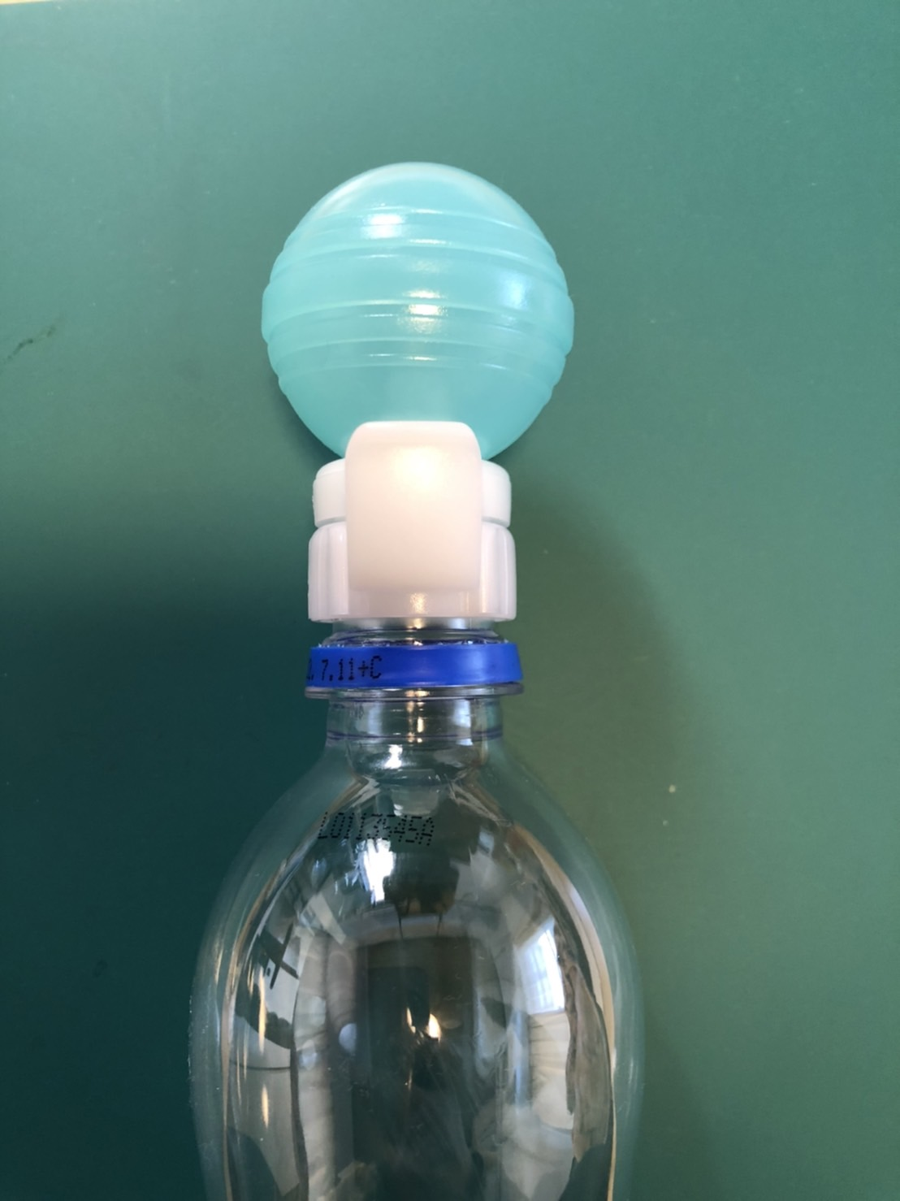
実験②〜やり方〜
じっけん
かた
よう
すこ
い
たんさん用ペットボトルにアルコールを少し入れる。
たんさんキーパーをつける。

Slide 21
実験②〜やり方〜
じっけん
かた
たんさんキーパーをおす。
ペットボトルをおして、かたくなるくらいまでおそう！
たんさんキーパーをあける。
なか
ペットボトルの中はどうなるかな？
やってみよう！

Slide 22
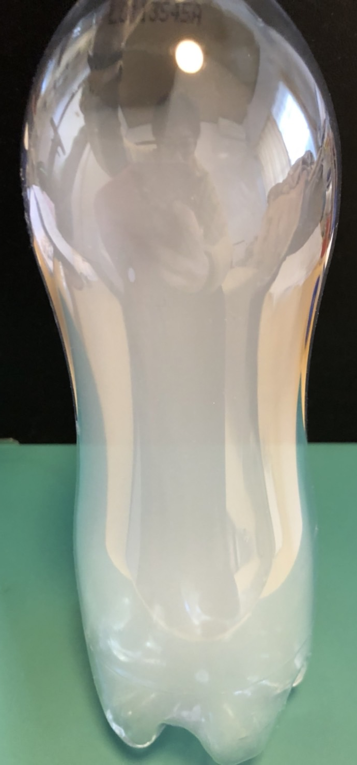

実験②〜空気のせいしつで〇〇作り〜
じっけん
くうき
つく
たんさんキーパーをあけると…
雲ができた！
くも
じかん
けど時間がたつと、なくなるね…
なか
なに
お
ペットボトルの中で何が起きたのかな？
たんさんキーパーで、どんなことをしてたかな？

Slide 23

ペットボトルの中で何が起きたの？
なか
なに
お
なか
はい
たんさんキーパーをおすと、ペットボトルの中に空気が入って、ペットボトルの中は空気がたくさんになるんだ！
なか
くうき

Slide 24
ペットボトルの中で何が起きたの？
なか
なに
お
くうき
くうき
空気がたくさんだと、空気のつぶがたくさんだから、
ペットボトルの中は、少しだけあたたかくなってるんだ。
なか
すこ
つぶ
たくさんで
あたたかいぞ～！
つぶ
つぶ
つぶ
つぶ
つぶ
つぶ
つぶ
つぶ
つぶ
つぶ
つぶ

Slide 25
ペットボトルの中で何が起きたの？
なか
なに
お
くうき
けどたくさんの空気はきゅうくつだから、
たんさんキーパーをあけると、空気は外にもどっちゃうんだ。
くうき
そと

Slide 26

ペットボトルの中で何が起きたの？
なか
なに
お
くうき
そと
くうき
きゅう
きゅう
空気が外にもどると空気のつぶが急にへって急にひえるんだ。
そしてアルコールがひやされて、雲になったんだよ！
くも
きゅう
急にへったから
急にさむくなったな…
きゅう
きゅう
急にひえてきた！
雲になっちゃう～
くも
つぶ
つぶ
つぶ
つぶ

Slide 27
ペットボトルの中で何が起きたの？
なか
なに
お
じかん
くうき
おな
時間がたつとまわりの空気と同じあたたかさになるんだ。
そしてアルコールもあたたかくなって、雲がきえたんだ！
くも
だいぶあたたかくなってきたな～
あたたかいな～
雲はやめよう！
くも
つぶ
つぶ
つぶ
つぶ

Slide 28

まとめ
今日は空気について実験したよ！
きょう
くうき
じっけん
くうき
空気はあたたかくなると
大きくなることが分かったよ。
空気が急にへると、
温度が下がることが分かったよ。
おお
わ
くうき
きゅう
おんど
さ
わ

Slide 29
実験・写真引用元
じっけん しゃしん いんようもと
出典：「びっくり！」から「なぜ？」を学ぶ
小学生の理科実験
（p.55～59 ）
しゅってん
まな
しょうがくせい
りかじっけん

